Slide 1
Учебная рефлексия как элемент современного урока
Лариса Александровна Шешукова,
учитель начальных классов
МКОУ Лицей №9 города Слободского
Кировской области
2015 год

Slide 2
Рефлексия -
размышление, самонаблюдение, желание понимать собственные чувства и поступки .

Slide 3
Условия формирования рефлексивных действий
Выполнение учащимися заданий, направленных на самоанализ учебной деятельности
Использование учителем новых форм контроля достижения образовательных результатов

Slide 4
Организация рефлексивной деятельности
1
Мотивация…
2
3
Открытие нового знания…
…
9
Итог урока. Рефлексия.
Актуализация…
…

Slide 5
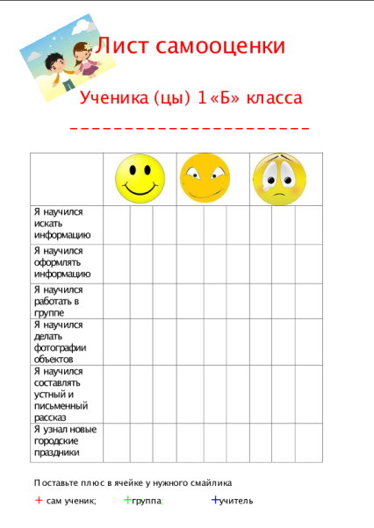

Slide 6
Индивидуальная ФОПД
Оцените, как вы выполняли задание:
+ легко, без затруднений;
± с некоторыми затруднениями;
– самостоятельно с заданием не справился
(-лась).
Результат вашей работы оценит и учитель, обозначив:
+ выполнено правильно;
± допущены некоторые ошибки;
– допущено много ошибок, с заданием не справился (-лась)».

Slide 7
Индивидуальная ФОПД
Моя цель на урок: _____________________________________
№ п/п | Моя деятельность | +, ±¸ –
1 | …
2 | …
3 | …
4 | …
5 | Достиг(ла) ли я своей цели?

Slide 8
Парная ФОПД
Перечислите, какие источники помогли вам выполнить работу: ____________________________________.
Отметьте знаком «V», что относится к вашей совместной работе:
Выполнять такую работу трудно, но интересно.
Выполнять такую работу нетрудно и интересно.
Выполнять такую работу трудно и неинтересно.
Выполнять такую работу нетрудно и неинтересно.

Slide 9
Групповая ФОПД
1. Дайте отзыв на работу группы.
Отметьте каждую характеристику:
+ трудно улучшить,
= есть способ улучшить,
– многое можно улучшить.
Фамилия, имя _____________________

Slide 10
Групповая ФОПД
2. Отметьте знаком «V», что относится к вашей совместной работе:
Группа работала над темой.
Презентация группы была интересной.
Презентация была понятной, помогла мне лучше усвоить тему.
Все члены группы участвовали в презентации.
Все участники отнеслись к проекту серьезно.
Группа подробно отвечала на вопросы.
Презентация логически верна (вступление, детали в середине, заключение).
Я узнал(а) что-то новое из презентации.
Выступление каждого участника подготовлено хорошо.
Каждый выступающий говорил громко, ясно, четко.

Slide 11
Групповая ФОПД
3. Оцени свою работу в группе.
Что я предложил(а) по планированию проекта?
_______________________________________
Какой личный вклад я внес в выполнение проекта?
_______________________________________
Какие мои идеи помогли выполнить проект?
_________________________________________

Slide 12
Зачем?
Возможность оценить достижения учеников
Формирование ученической самоорганизации
Создание предпосылок для учащихся по построению плана действий по собственному развитию

Slide 13
Спасибо за внимание

